Slide 1
SUMP OMGGS
PLAN ZRÓWNOWAŻONEJ
MOBILNOŚCI MIEJSKIEJ
DLA OBSZARU METROPOLITALNEGO
GDAŃSK-GDYNIA-SOPOT
SUMP OMGGS
PLAN ZRÓWNOWAŻONEJ
MOBILNOŚCI MIEJSKIEJ
DLA OBSZARU METROPOLITALNEGO GDAŃSK-GDYNIA-SOPOT

Slide 2
PLANOWANIE
CO TO JEST
SUMP Metropolitalny?
Plan Zrównoważonej Mobilności to dokument strategiczny, umożliwiający długoterminowe planowanie działań transportowych i służący rozwojowi zrównoważonej mobilności w skali metropolii.
WDRAŻANIE
Dokument określa cele strategiczne oraz konkretne działania w perspektywie do 2040 r. Cel to poprawa mobilności mieszkańców metropolii i wzrost bezpieczeństwa uczestników ruchu drogowego przy jednoczesnej redukcji emisji CO2.
FINANSOWANIE
Dokument stanowi podstawę do przyznawania środków unijnych na projekty z zakresu mobilności i transportu.

Slide 3
PLAN
METROPOLITALNY
--------
PLAN MIEJSKI
PLAN METROPOLITALNY ze względu
na zasięg i nowe, kompleksowe podejście do kształtowania polityki transportowej, określone w umowie partnerstwa z UE, jest dokumentem wyższej rangi
od dokumentów gminnych i miejskich.
SUMP GDYNI z 2016 roku będzie aktualizowany po przyjęciu SUMP OMGGS, by zachować spójność dokumentów.

Slide 4
WYZWANIA TRANSPORTOWE NIE KOŃCZĄ SIĘ NA GRANICY MIAST, często powodowane są przez brak spójnej polityki transportowej z sąsiednimi gminami. Realizacja zadań określonych w SUMP OMGGS ma doprowadzić do usystematyzowania działań transportowych w OMGGS i wdrażania ich w oparciu o długofalową wizję rozwoju.
DLACZEGO
SUMP METROPOLITALNY?
UMOWA PARTNERSTWA: SUMP powinien odnosić się do kluczowych dla Miejskiego Obszaru Funkcjonalnego inwestycji transportowych. We wszystkich miastach wojewódzkich oraz gminach położonych w ich miejskich obszarach funkcjonalnych przyznanie dofinansowania projektom będzie uzależnione od przyjęcia SUMP.

Slide 5
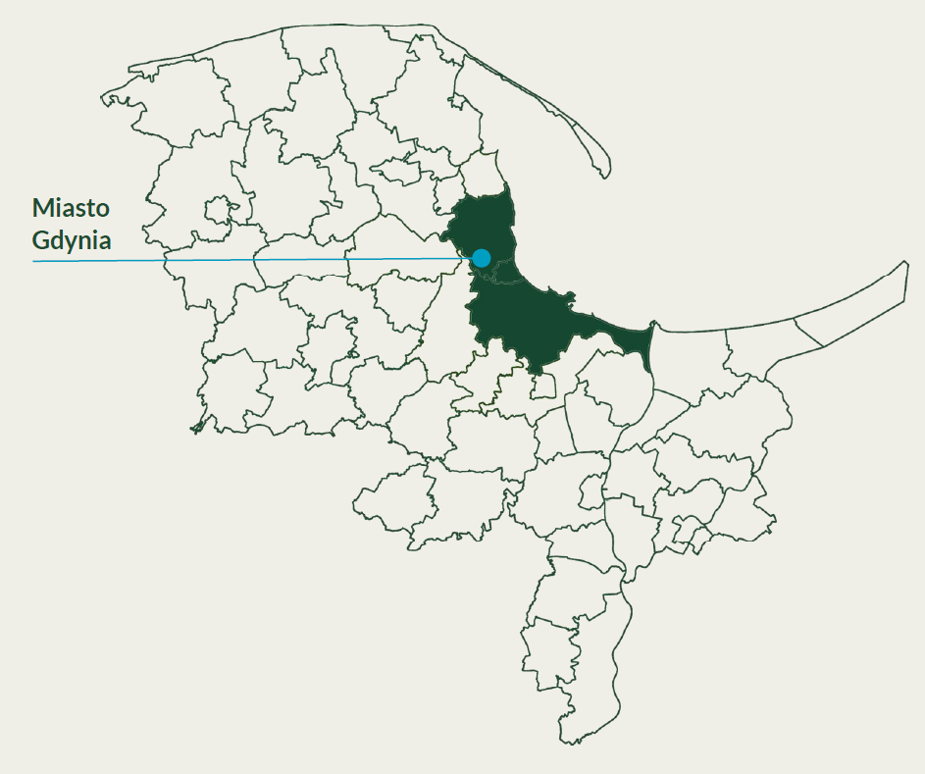
DLA KOGO POWSTAŁ
SUMP OMGGS?
SUMP OMGGS powstał dla całego Obszaru Metropolitalnego
Gdańsk-Gdynia-Sopot.
SUMP OMGGS obejmuje 60 metropolitalnych gmin i powiatów.
Szczegółowe Plany SUMP powstały
dla wszystkich gmin OMGGS.

Slide 6
CELE SUMP

Slide 7
1
2
OBSZARY
REALIZACJI
SUMP OMGGS
TRANSPORT
ZBIOROWY
RUCH PIESZY
I ROWEROWY
3
4
5
6
RUCH
ZMOTORYZOWANY
DIALOG
Z MIESZKAŃCAMI
I CYFRYZACJA
WSPÓŁPRACA
SAMORZĄDÓW
PLANOWANIE
PRZESTRZENNE

Slide 8
PAKIETY DZIAŁAŃ
1
Chcę podróżować na jednym bilecie z łatwymi przesiadkami.
2
Do pracy, szkoły i kina dojadę transportem zbiorowym.
3
Do węzła integracyjnego dotrę pieszo, rowerem, autobusem lub samochodem.
4
Chcę dojeżdżać do pracy rowerem, a do sklepu chodzić pieszo.
5
Chcę przemieszczać się wygodnie i bezpiecznie ulicami metropolii.
6
Chcę, żeby moje podróże były przyjazne dla środowiska.

Slide 9
PRZYKŁADOWE
INWESTYCJE I DZIAŁANIA
DLA GDYNI
Węzeł integracyjny Gdynia Główna
Węzeł integracyjny Gdynia Chylonia – etap II (północny)
Rozwój systemów ITS (Tristar)
Rozbudowa sieci buspasów i dróg rowerowych (m.in. wzdłuż ul. Morskiej, Wielkopolskiej i Hutniczej)
Strefy Czystego Transportu, Integracja Taryfowo-Biletowa

Slide 10
3 tury konsultacji społecznych
JAK POWSTAWAŁ
SUMP?
ponad 2500 zgłoszonych wniosków, uwag i propozycji rozwiązań
ponad 5500 uczestników konsultacji
mieszkańcy
eksperci
przedstawiciele organizacji pozarządowych
pracownicy samorządowi
urzędnicy
lokalni radni
Plan powstał w oparciu o wytyczne
Komisji Europejskiej dla SUMP.
Współpracowaliśmy z:
Ministerstwem Funduszy
i Programów Regionalnych
Ministerstwem Infrastruktury
Inicjatywą Jaspers
Centrum Unijnych Projektów Transportowych
19 spotkań konsultacyjnych
9 wywiadów grupowych i 30 indywidualnych
badanie ankietowe

Slide 11
DOKUMENTACJA SUMP
Plan zrównoważonej mobilności miejskiej
główny dokument z opisem celów, logiki działań i systemem monitoringu
Plan działania
szczegółowy opis działań proponowanych w SUMP OMGGS
Wybór scenariusza i ocena działań
analiza wielokryterialna proponowanych działań i scenariuszy
Fiszki
kompendium informacji z SUMP OMGGS dla każdej z gmin OMGGS
Załącznik graficzny
mapa proponowanych działań dla całego obszaru
Prognoza oddziaływania na środowisko
ocena SUMP OMGGS ze względu na jego potencjalny wpływ
na środowisko metropolii
Raport diagnostyczno-strategiczny
dokument określający najważniejsze problemy, potencjały i wyzwania
metropolii w zakresie transportu i mobilności
Raport z Konsultacji Społecznych
Metropolitalny Model Transportowy
ści.

Slide 12
DZIĘKUJĘ
ZA UWAGĘ
SUMP OMGGS
PLAN ZRÓWNOWAŻONEJ
MOBILNOŚCI MIEJSKIEJ
DLA OBSZARU METROPOLITALNEGO GDAŃSK-GDYNIA-SOPOT
Krzysztof Perycz-Szczepański
z-ca dyrektora Biura OMGGS
krzysztof.perycz-szczepanski@metropoliagdansk.pl
789 205 554

